Slide 1
-Part3- 제1장 구조체와 공용체란 무엇인가

Slide 2
학습목차
1.1 구조체란
1.2 중첩 구조체
1.3 구조체와 배열
1.4 구조체와 포인터
1.5 구조체와 함수
1.6 공용체와 열거형

Slide 3
1.1 구조체란

Slide 4
1.1 구조체란
배울 내용
① 구조체 정의
② 구조체 변수
③ 구조체 변수로 멤버 변수에 접근하기
④ 구조체 변수의 초기화
⑤ 구조체 변수의 복사

Slide 5
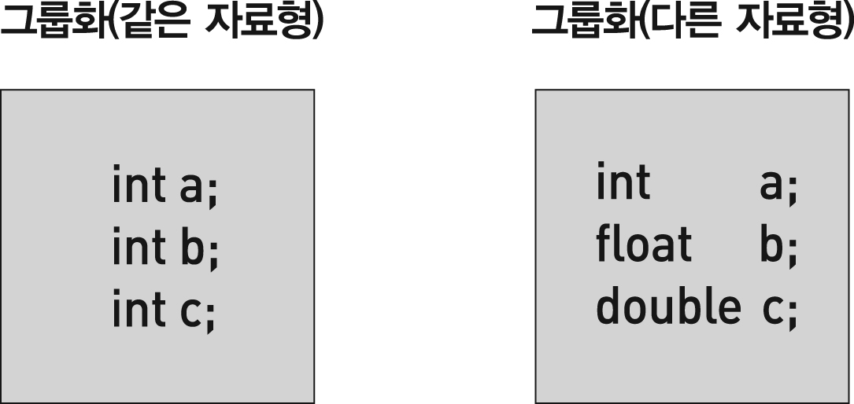
1.1 구조체란 (1/18)
구조체
하나 이상의 변수를 묶어 그룹화하는 사용자 정의 자료형

Slide 6
1.1 구조체란 (2/18)
구조체의 정의
① 구조체의 시작을 알리는 키워드
② 구조체 이름
struct point
{
int x;
int y;
};
③ 멤버 변수
③ 멤버 변수
① 구조체 키워드: 구조체의 시작을 알리는 struct 키워드 지정
② 구조체 이름: 구조체를 구분하는 이름
③ 멤버변수: 구조체를 구성하는 구조체 멤버 변수의 이름

Slide 7
1.1 구조체란
배울 내용
① 구조체 정의
② 구조체 변수
③ 구조체 변수로 멤버 변수에 접근하기
④ 구조체 변수의 초기화
⑤ 구조체 변수의 복사

Slide 8
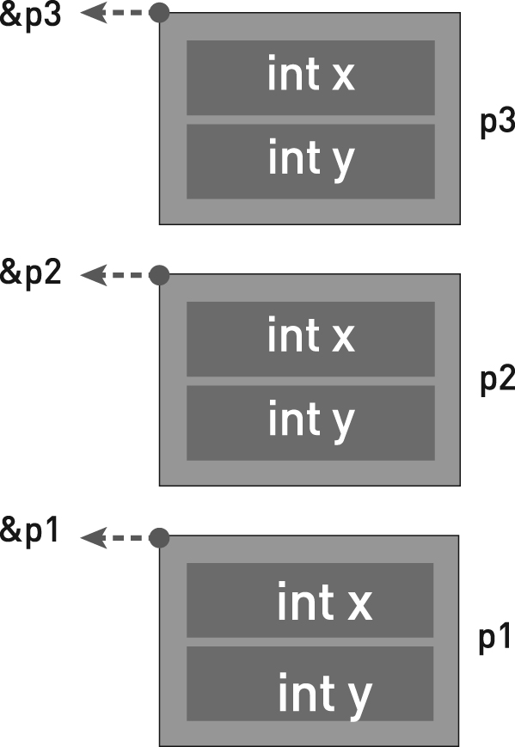
1.1 구조체란 (3/18)
구조체 정의, 구조체 변수 선언 – 동시에
#include <stdio.h>
struct point
{
int x;
int y;
} p1, p2, p3;
int main(void)
{
…
return 0;
}

Slide 9
1.1 구조체란 (4/18)
구조체 정의, 구조체 변수 선언 – 따로
#include <stdio.h>
struct point
{
int x;
int y;
};
int main(void)
{
struct point p1, p2, p3;
…
return 0;
}

Slide 10
1.1 구조체란 (5/18)
일반 변수 vs. 구조체 변수
자료형
변수
int
a;
자료형
변수
일반 변수의 선언
int
b;
==
int
a, b, c ;
int
c;
자료형
변수
struct point
p1;
자료형
변수
구조체 변수의 선언
struct point
p2;
==
struct point
p1, p2, p3;
struct point
p3;

Slide 11
1.1 구조체란
배울 내용
① 구조체 정의
② 구조체 변수
③ 구조체 변수로 멤버 변수에 접근하기
④ 구조체 변수의 초기화
⑤ 구조체 변수의 복사

Slide 12
1.1 구조체란 (6/18)---[1-1.c 실습]
#include <stdio.h>
struct group // 구조체 정의
{
int a;
double b;
};
int main(void)
{
struct group g1; // 구조체 변수 g1 선언
g1.a=10; // 구조체 변수로 멤버 변수 접근
g1.b=1.1234; // 구조체 변수로 멤버 변수 접근
printf("g1.a의 값: %d \n", g1.a);
printf("g1.b의 값: %lf \n", g1.b);
return 0;
}

Slide 13
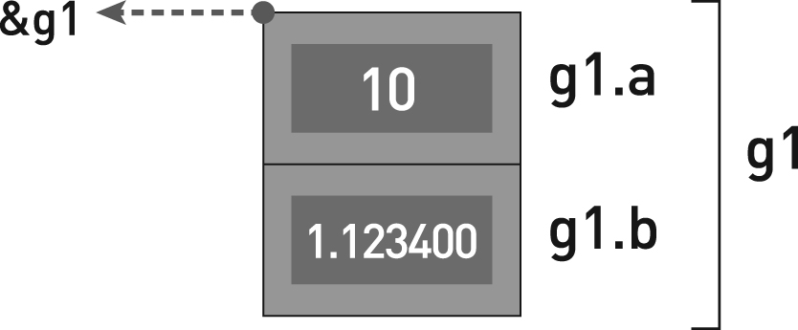
1.1 구조체란 (7/18)---[1-1.c 분석]
구조체 변수 g1의 메모리 구조

Slide 14
1.1 구조체란 (8/18)---[1-2.c 실습]
#include <stdio.h>
struct group // 구조체 정의
{
int a;
double b;
};
int main(void)
{
struct group g1; // 구조체 변수 g1 선언
scanf("%d %lf", &g1.a, &g1.b); // 데이터 입력
printf("g1.a의 값: %d \n", g1.a);
printf("g1.b의 값: %lf \n", g1.b);
return 0;
}

Slide 15
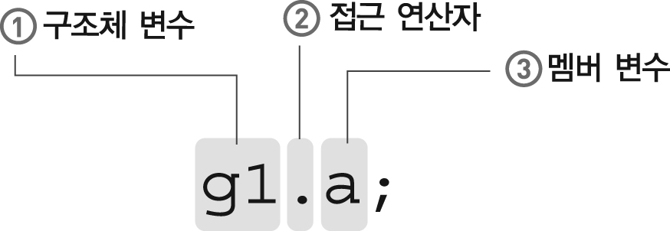
1.1 구조체란 (9/18)
구조체 변수를 사용하는 법
구조체 변수: 멤버 변수에 접근하게 해주는 구조체 변수의 이름을 지정
접근 연산자: 구조체 변수로 멤버 변수에 접근하는 연산자 지정
멤버 변수: 접근하려는 멤버 변수의 이름을 지정

Slide 16
1.1 구조체란
배울 내용
① 구조체 정의
② 구조체 변수
③ 구조체 변수로 멤버 변수에 접근하기
④ 구조체 변수의 초기화
⑤ 구조체 변수의 복사

Slide 17
1.1 구조체란 (10/18)---[1-3.c 실습]
#include <stdio.h>
struct point
{
int x;
int y;
};
int main(void)
{
struct point p1={10, 20}; // 구조체 변수의 초기화
printf("%d %d \n", p1.x, p1.y);
return 0;
}

Slide 18
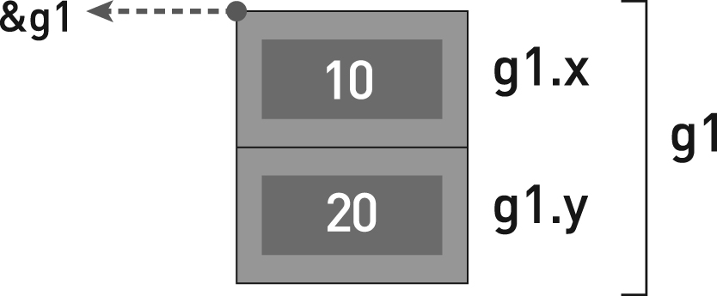
1.1 구조체란 (11/18)---[1-3.c 분석]
구조체 변수 p1의 메모리 구조

Slide 19
1.1 구조체란 (12/18)---[1-4.c 실습]
#include <stdio.h>
struct point
{
int x;
int y;
};
int main(void)
{
struct point p1={10, 20};
struct point p2={30, 40};
struct point p3={0, 0};
p3.x = p2.x - p1.x;
p3.y = p2.y - p1.y;
printf("%d %d \n", p3.x , p3.y);
return 0;
}
p2(30,40)
40
30
Y축
p1(10,20)
20
10
10
20
30
40
X축

Slide 20
1.1 구조체란 (13/18)---[1-4.c 분석]
구조체 변수 p1, p2, p3의 메모리 구조
&p3
20
p3.x
p3
20
p3.y
&p2
30
p2.x
p2
40
p2.y
&p1
10
p1.x
p1
20
p1.y

Slide 21
1.1 구조체란 (14/18)
구조체 변수의 초기화
중괄호를 이용한 ‘구조체 변수’의 초기화 시 주의사항
구조체 변수의 선언과 구조체 변수의 초기화를 따로 하면 에러가 발생
struct point p1;
p1={10, 20}; // 에러
struct point p1 = {10, 20}; // 정상
struct point p1;
p1.x=10; // 정상
p1.y=20; // 정상

Slide 22
1.1 구조체란
배울 내용
① 구조체 정의
② 구조체 변수
③ 구조체 변수로 멤버 변수에 접근하기
④ 구조체 변수의 초기화
⑤ 구조체 변수의 복사

Slide 23
1.1 구조체란 (15/18)
구조체 변수의 복사
일반 변수의 복사와 같이 구조체 변수 간 복사 가능
int a=3;
int b=0;
b=a; // 변수의 복사
printf("%d %d \n", a, b);
struct point p1={10, 20};
struct point p2={0, 0};
p2=p1 // 구조체 변수의 복사

Slide 24
1.1 구조체란 (16/18)---[1-5.c 실습]
#include <stdio.h>
struct point
{
int x;
int y;
};
int main(void)
{
struct point p1={10, 20};
struct point p2={0, 0};
p2=p1; // 구조체 변수 p2에 p1을 복사
printf("%d %d \n", p1.x, p1.y);
printf("%d %d \n", p2.x, p2.y);
return 0;
}

Slide 25
1.1 구조체란 (17/18)---[1-5.c 분석]
구조체 변수 간의 복사
복사
10
10
p2.x
p1.x
p2
p1
20
p2.y
20
p1.y
복사

Slide 26
1.1 구조체란 (18/18)---[1-6.c 실습]
#include <stdio.h>
struct point
{
int x;
int y;
};
int main(void)
{
struct point p1={10, 20};
struct point p2={0, 0};
p2+p1; // 에러
p2-p1; // 에러
return 0;
}
구조체 변수 간 산술연산 불가능

Slide 27
1.2 중첩 구조체

Slide 28
1.2 중첩 구조체
배울 내용
① 중첩 구조체
② 중첩 구조체의 초기화
③ typedef를 이용한 구조체의 재정의

Slide 29
1.2 중첩 구조체 (1/9)
중첩 구조체
구조체 내에 구조체가 포함
‘구조체 변수를 멤버변수로 사용한다.’

Slide 30
1.2 중첩 구조체 (2/9)---[1-7.c 실습]
int main(void)
{
struct student stu;
stu.no=20101323;
stu.s.math=90;
stu.s.english=80;
stu.s.total=stu.s.math+stu.s.english;
printf("학번: %d \n", stu.no);
printf("총점: %lf \n", stu.s.total);
return 0;
}
#include <stdio.h>
struct score
{
double math;
double english;
double total;
};
struct student
{
int no;
struct score s ;
};

Slide 31
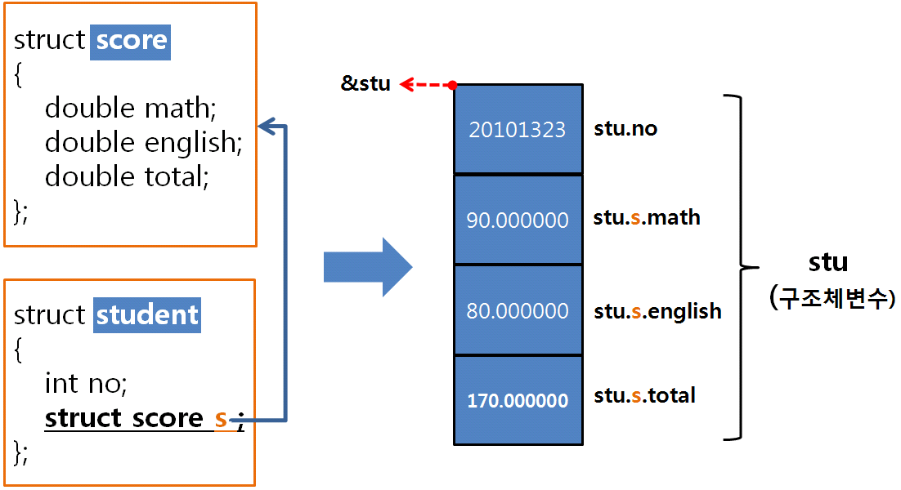
1.2 중첩 구조체 (3/9)---[1-7.c 분석]

Slide 32
1.2 중첩 구조체
배울 내용
① 중첩 구조체
② 중첩 구조체의 초기화
③ typedef를 이용한 구조체의 재정의

Slide 33
1.2 중첩 구조체 (4/9)---[1-8.c 실습]
#include <stdio.h>
struct score
{
double math;
double english;
double total;
};
struct student
{
int no;
struct score s;
};
중첩 구조체의 초기화 방법 2가지
int main(void)
{
struct student stu={20101323, {90, 80, 0}};
// struct student stu={20101323, 90, 80, 0};
stu.s.total=stu.s.math+stu.s.english;
printf("학번: %d \n", stu.no);
printf("총점: %lf \n", stu.s.total);
return 0;
}

Slide 34
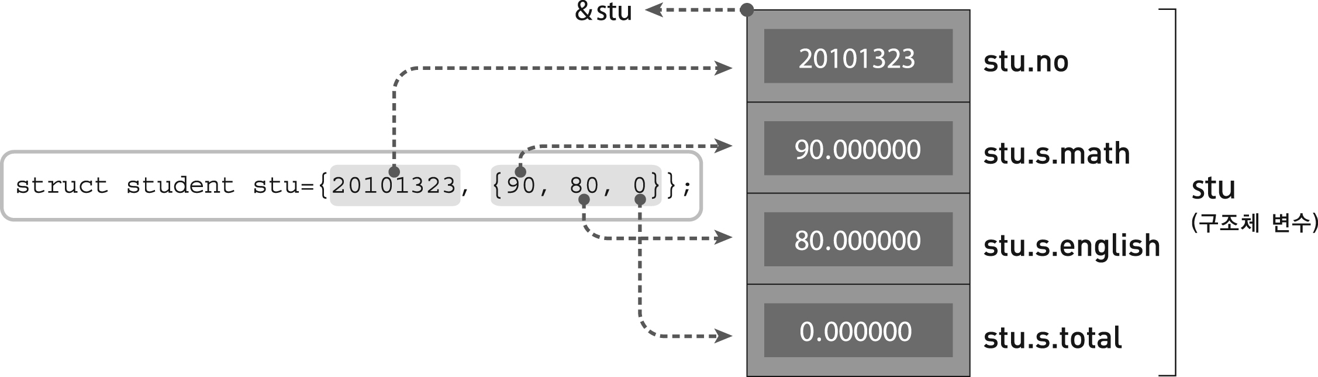
1.2 중첩 구조체 (5/9)---[1-8.c 분석]
(1) 중첩 중괄호를 사용한 초기화

Slide 35

1.2 중첩 구조체 (6/9)---[1-8.c 분석]
(2) 중첩 중괄호를 생략한 초기화

Slide 36
1.2 중첩 구조체
배울 내용
① 중첩 구조체
② 중첩 구조체의 초기화
③ typedef를 이용한 구조체의 재정의

Slide 37
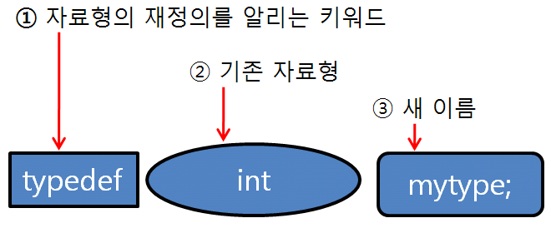
1.2 중첩 구조체 (7/9)
typedef의 사용 방법

Slide 38
1.2 중첩 구조체 (8/9)---[1-9.c 실습(1/2)]
#include <stdio.h>
typedef struct score
{
double math;
double english;
double average;
} SCORE;
struct student
{
int no;
SCORE s; // struct socre s;
};
typedef struct student STUDENT ;
int main(void)
{
STUDENT stu={20101323, {90, 80, 0}};
stu.s. average=(stu.s.math+stu.s.english)/2;
printf("학번: %d \n", stu.no);
printf("평균점수: %lf \n", stu.s.average);
return 0;
}

Slide 39
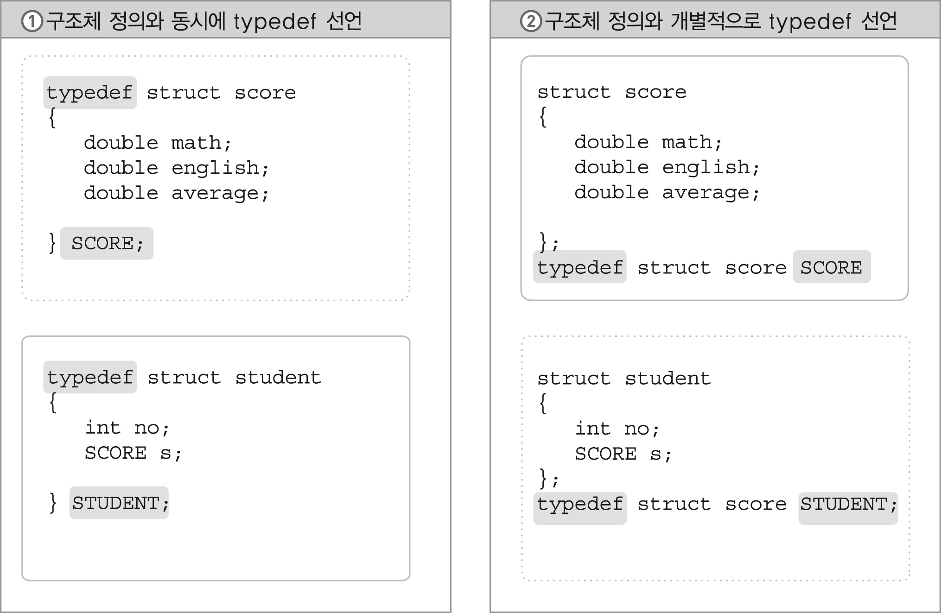
1.2 중첩 구조체 (9/9)

Slide 40
1.3 구조체와 배열

Slide 41
1.3 구조체와 배열
배울 내용
① 멤버 변수로 배열 사용하기
② 구조체 변수로 배열 사용하기
③ 멤버 변수로 배열을 사용할 때 주의 사항

Slide 42
1.3 구조체와 배열 (1/7)---[1-10.c 실습(1/2)]
#include <stdio.h>
struct student
{
char no[10]; // 학번 (멤버변수에 배열 사용)
char name[20]; // 이름 (멤버변수에 배열 사용)
double math; // 수학 점수
double english; // 영어 점수
double total; // 총점
};
int main(void)
{
struct student stu1={"20101323", "Park", 80, 80, 0}; // 학생 1의 정보
struct student stu2={"20101324", "Kim", 95, 85, 0}; // 학생 2의 정보
struct student stu3={"20101325", "Lee", 100, 90, 0}; // 학생 3의 정보

Slide 43
1.3 구조체와 배열 (2/7)---[1-10.c 실습(2/2)]
stu1.total=stu1.math+stu1.english;
printf("학번: %s, 이름: %s \n", stu1.no, stu1.name);
printf("총점: %lf \n", stu1.total);
printf("\n");
stu2.total=stu2.math+stu2.english;
printf("학번: %s, 이름: %s \n", stu2.no, stu2.name);
printf("총점: %lf \n", stu2.total);
printf("\n");
stu3.total=stu3.math+stu3.english;
printf("학번: %s, 이름: %s \n", stu3.no, stu3.name);
printf("총점: %lf \n", stu3.total);
return 0;
}

Slide 44
1.3 구조체와 배열
배울 내용
① 멤버 변수로 배열 사용하기
② 구조체 변수로 배열 사용하기
③ 멤버 변수로 배열을 사용할 때 주의 사항

Slide 45
1.3 구조체와 배열 (3/7)---[1-11.c 실습(1/2)]
구조체 변수로 배열 사용
int main(void)
{
int i=0;
struct student stu[3]={
{"20101323", "Park", 80, 80, 0},
{"20101324", "Kim", 95, 85, 0},
{"20101325", "Lee", 100, 90, 0}
};
for(i=0; i<3; i++)
{
stu[i].total=stu[i].math+stu[i].english;
printf("학번: %s, 이름: %s \n", stu[i].no, stu[i].name);
printf("총점: %lf \n", stu[i].total);
printf("\n");
}
return 0;
}
#include <stdio.h>
struct student
{
char no[10];
char name[20];
double math;
double english;
double total;
};

Slide 46
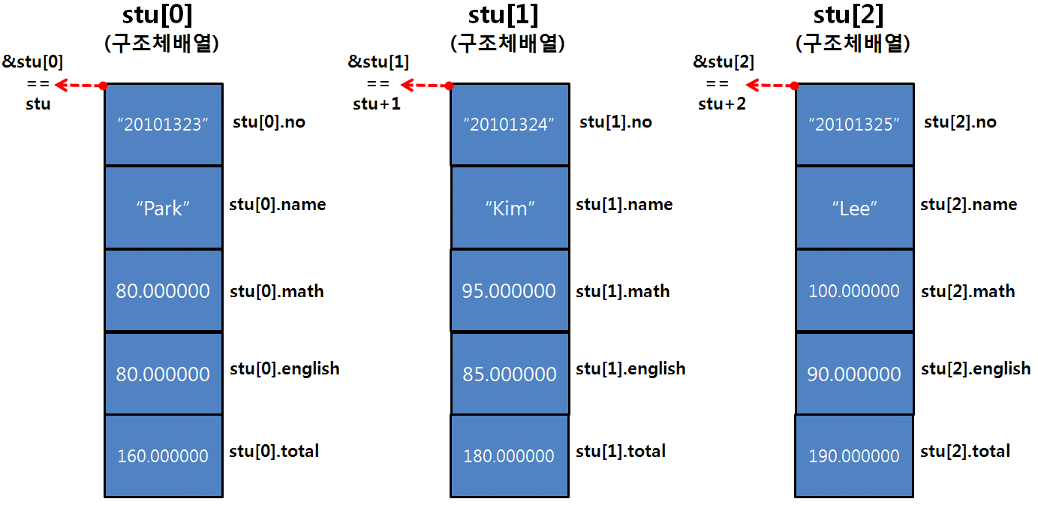
1.3 구조체와 배열 (4/7)---[1-11.c 분석]

Slide 47
1.3 구조체와 배열
배울 내용
① 멤버 변수로 배열 사용하기
② 구조체 변수로 배열 사용하기
③ 멤버 변수로 배열을 사용할 때 주의 사항

Slide 48
1.3 구조체와 배열 (5/7)---[1-13.c 실습]
#include <stdio.h>
struct student
{
char no[10]; // 멤버 변수로 배열 선언
char name[20]; // 멤버 변수로 배열 선언
};
int main(void)
{
int i=0;
struct student stu;
stu.no="20101323"; // 에러
stu.name="Park"; // 에러
printf("학번: %s, 이름: %s \n", stu.no, stu.name);
return 0;
}
<<에러>>
배열의 시작 주소에 문자열을 입력

Slide 49
1.3 구조체와 배열 (6/7)---[1-14.c 실습]
#include <stdio.h>
#include <string.h>
struct student
{
char no[10]; // 멤버 변수로 배열 선언
char name[20]; // 멤버 변수로 배열 선언
};
int main(void)
{
int i=0;
struct student stu;
strcpy (stu.no, "20101323");
strcpy (stu.name, "Park");
printf("학번: %s, 이름: %s \n", stu.no, stu.name);
return 0;
}
<<에러 해결 1>>
strcpy()함수 사용(PART3-2장 참조)

Slide 50
1.3 구조체와 배열 (7/7)---[참고]
#include <stdio.h>
struct student
{
char* no; // 멤버 변수로 포인터 선언
char* name; // 멤버 변수로 포인터 선언
};
int main(void)
{
int i=0;
struct student stu;
stu.no = "20101323”;
stu.name = "Park“;
printf("학번: %s, 이름: %s \n", stu.no, stu.name);
return 0;
}
<<에러 해결 2>>
멤버 변수로 포인터 선언(다음 슬라이드참조)

Slide 51
1.4 구조체와 포인터

Slide 52
1.4 구조체와 포인터
배울 내용
① 멤버 변수로 포인터 사용하기
② 구조체 변수로 포인터 사용하기
③ 자기 참조 구조체와 외부 참조 구조체

Slide 53
1.4 구조체와 포인터 (1/15)
멤버 변수로 포인터 사용하기
struct point
{
int* x; // 멤버 변수로 1차원 포인터 선언
int* y; // 멤버 변수로 1차원 포인터 선언
};
struct point
{
int* x; // 멤버 변수로 1차원 포인터 선언
int** y; // 멤버 변수로 2차원 포인터 선언
}

Slide 54
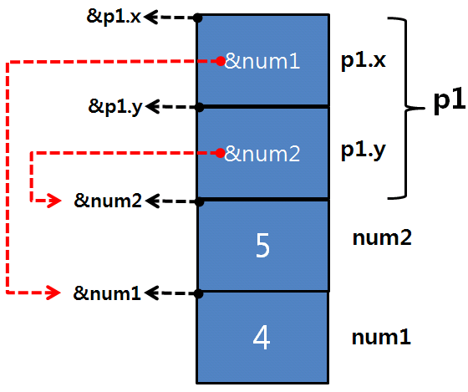
1.4 구조체와 포인터 (3/15)---[1-15.c 실습]
#include <stdio.h>
struct point
{
int* x; // 1차원 포인터 멤버변수
int* y; // 1차원 포인터 멤버변수
};
int main(void)
{
int num1=4;
int num2=5;
struct point p1;
p1.x=&num1;
p1.y=&num2;
printf("%d %d \n", num1, num2);
printf("%d %d \n", *p1.x, *p1.y);
return 0;
}
‘. 연산자가 *연산자보다 우선순위가 높다.’

Slide 55
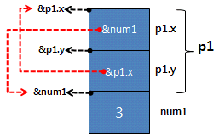
1.4 구조체와 포인터 (4/15)---[1-16.c 실습]
#include<stdio.h>
struct point
{
int* x; // 1차원 포인터 멤버변수
int** y; // 2차원 포인터 멤버변수
};
int main(void)
{
int num1 = 3;
struct point p1;
p1.x = &num1;
p1.y = &p1.x;
printf("%d %d %d \n", num1, *p1.x, **p1.y);
return 0;
}

Slide 56
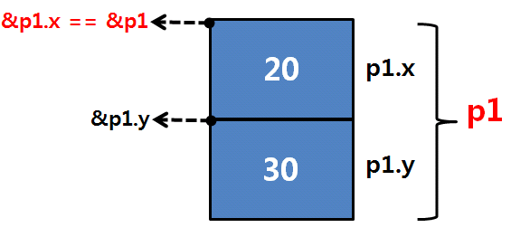
1.4 구조체와 포인터 (5/15)---[1-17.c 실습]
#include<stdio.h>
struct point
{
int x;
int y;
};
int main(void)
{
struct point p1={20,30};
printf("구조체 변수 p1의 주소: %x \n", &p1);
printf("멤버 변수 p1.x의 주소: %x \n", &p1.x);
return 0;
}

Slide 57
1.4 구조체와 포인터
배울 내용
① 멤버 변수로 포인터 사용하기
② 구조체 변수로 포인터 사용하기
③ 자기 참조 구조체와 외부 참조 구조체

Slide 58
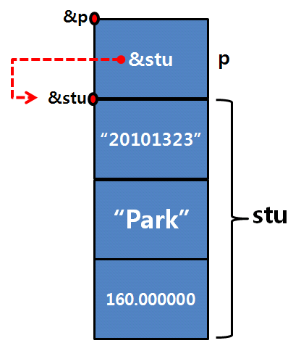
1.4 구조체와 포인터 (6/15)---[1-18.c 실습]
#include<stdio.h>
struct student
{
char no[10]; // 학번
char name[20]; // 이름
double total; // 총점
};
int main(void)
{
struct student stu = {"20101323", "Park", 160};
struct student* p=NULL; // 1차원 구조체 포인터 변수 선언
p = &stu;
printf("%s %s %lf \n",stu.no, stu.name, stu.total);
printf("%s %s %lf \n",(*p).no, (*p).name, (*p).total);
printf("%s %s %lf \n",p->no, p->name, p->total);
return 0;
}

Slide 59
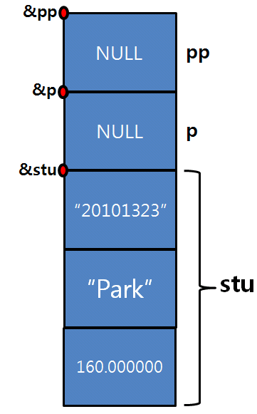
1.4 구조체와 포인터 (7/15)---[1-19.c 실습(1/2)]
#include<stdio.h>
struct student
{
char no[10]; // 학번
char name[20]; // 이름
double total; // 총점
};
int main(void)
{
struct student stu = {"20101323", "Park", 160};
struct student* p=NULL;
struct student** pp=NULL;

Slide 60
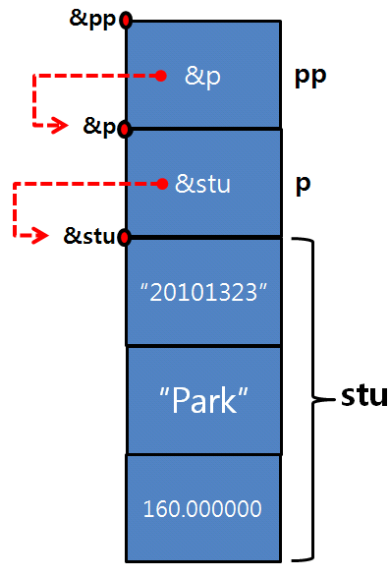
1.4 구조체와 포인터 (8/15)---[1-19.c 실습(2/2)]
p = &stu;
pp = &p;
printf("%s %s %lf \n",stu.no, stu.name, stu.total);
printf("%s %s %lf \n",(*p).no, (*p).name, (*p).total);
printf("%s %s %lf \n",p->no, p->name, p->total);
printf("%s %s %lf \n",(**pp).no, (**pp).name, (**pp).total);
printf("%s %s %lf \n",(*pp)->no, (*pp)->name, (*pp)->total);
return 0;
}

Slide 61
1.4 구조체와 포인터
배울 내용
① 멤버 변수로 포인터 사용하기
② 구조체 변수로 포인터 사용하기
③ 자기 참조 구조체와 외부 참조 구조체

Slide 62
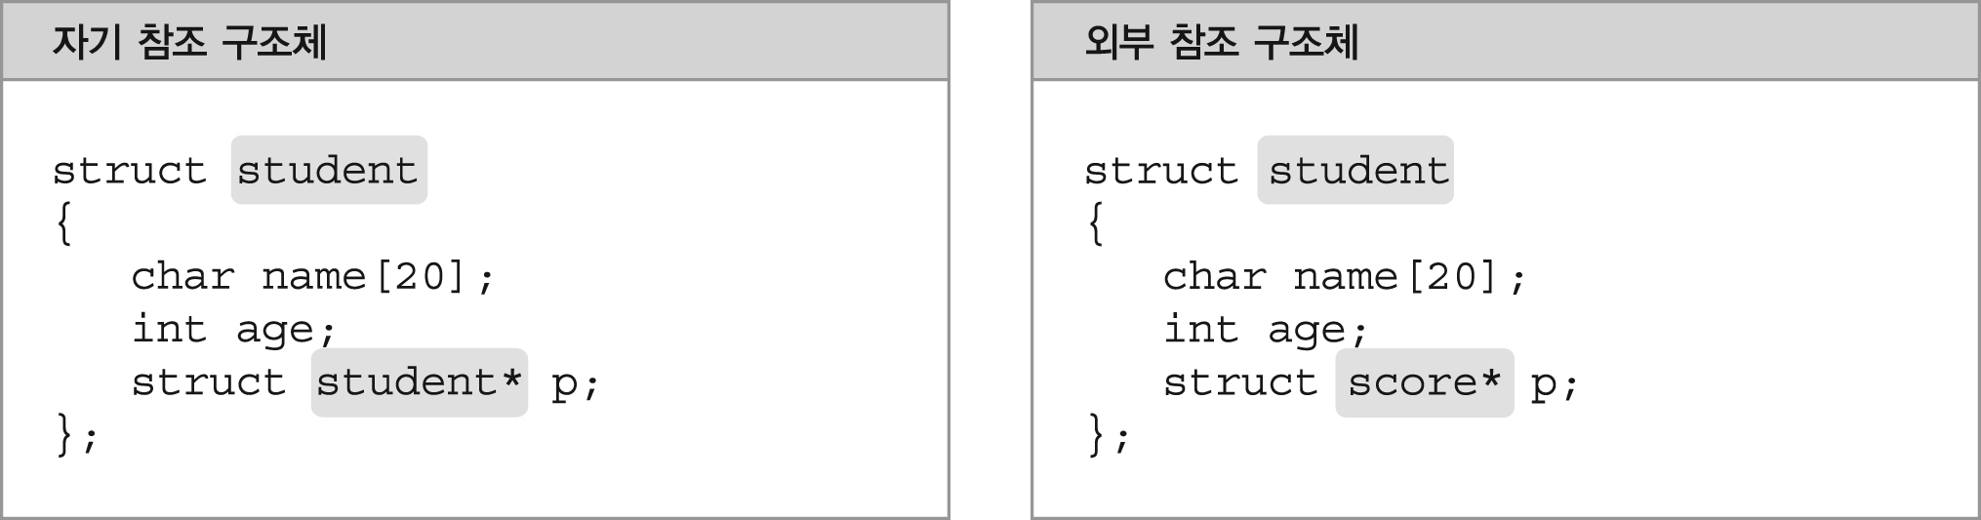
1.4 구조체와 포인터 (9/15)
구조체 내에서 자기 구조체 참조
구조체 내에서 외부 구조체 참조

Slide 63
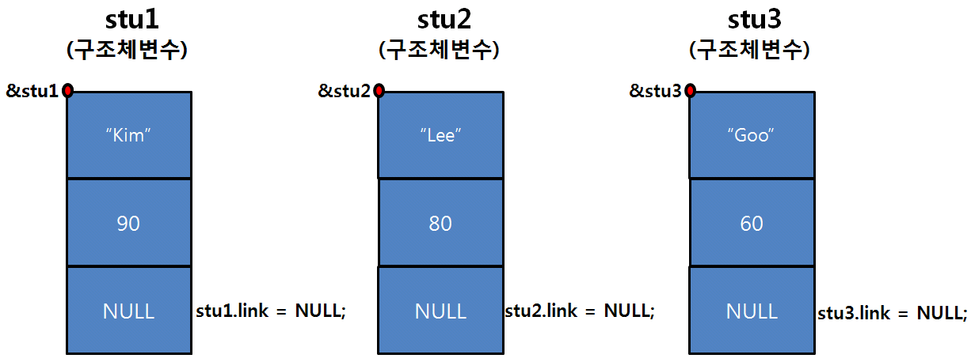
1.4 구조체와 포인터 (10/15)---[1-20.c 실습(1/2)]
#include<stdio.h>
struct student
{
char name[20]; // 이름
int money; // 나이
struct student* link; // 자기 참조 구조체 포인터 변수
};
int main(void)
{
struct student stu1 = {"Kim", 90, NULL};
struct student stu2 = {"Lee", 80, NULL};
struct student stu3 = {"Goo", 60, NULL};

Slide 64
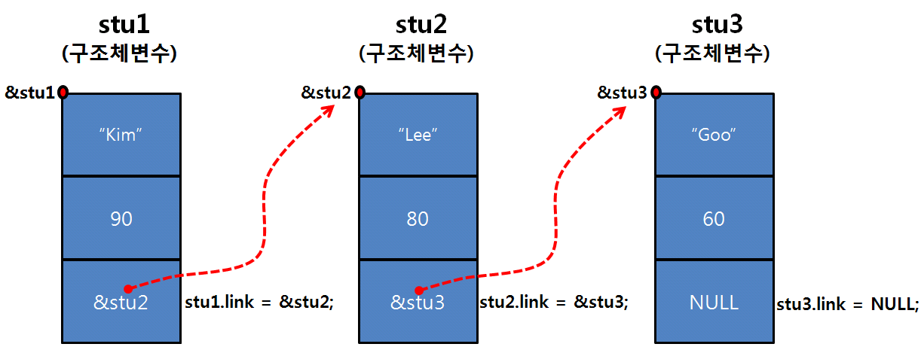
1.4 구조체와 포인터 (11/15)---[1-20.c 실습(2/2)]
stu1.link = &stu2;
stu2.link = &stu3;
printf("%s %d \n", stu1.name, stu1.money);
printf("%s %d \n", stu1.link->name, stu1.link->money);
printf("%s %d \n", stu1.link->link->name, stu1.link->link->money);
return 0;
}

Slide 65
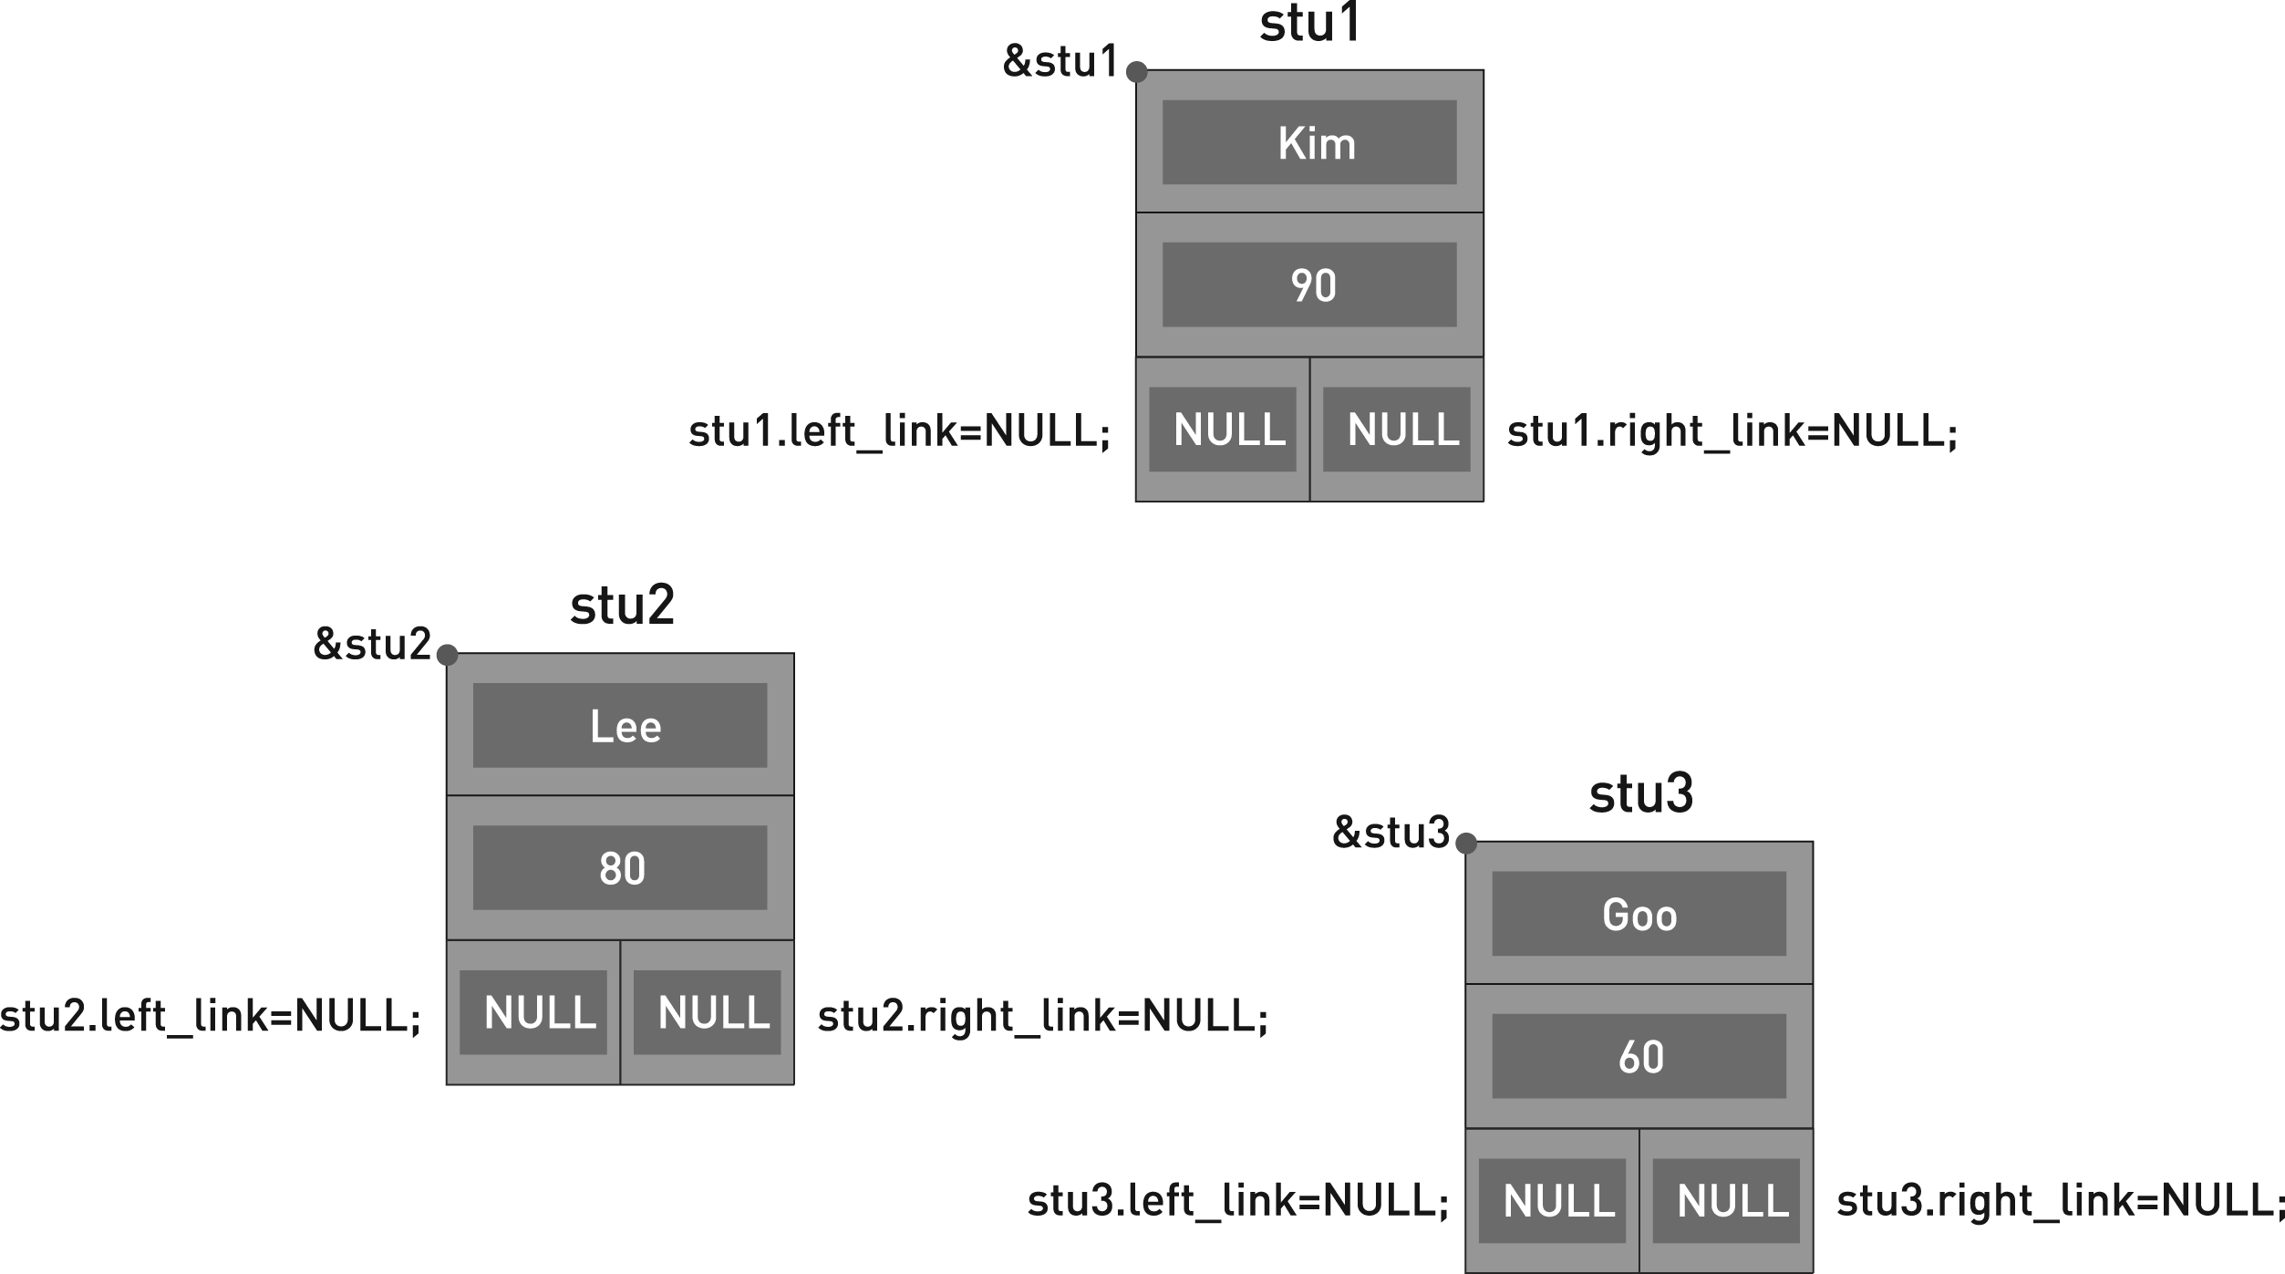
1.4 구조체와 포인터 (12/15)---[1-21.c 실습(1/2)]
struct student
{
char name[20];
int money;
struct student* left_link;
struct student* right_link;
};
struct student stu1 = {"Kim", 90, NULL, NULL};
struct student stu2 = {"Lee", 80, NULL, NULL};
struct student stu3 = {"Goo", 60, NULL, NULL};

Slide 66
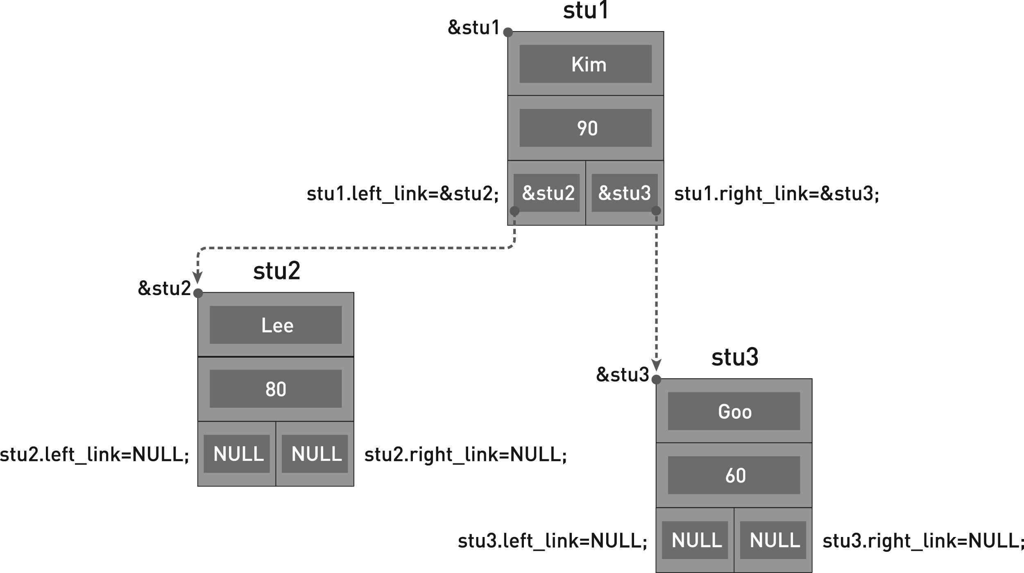
1.4 구조체와 포인터 (13/15)---[1-21.c 실습(2/2)]
stu1.left_link = &stu2;
stu1.right_link= &stu3;
printf("%s %d \n", stu1.name, stu1.money);
printf("%s %d \n", stu1.left_link->name, stu1.left_link->money);
printf("%s %d \n", stu1.right_link->name, stu1.right_link->money);

Slide 67
1.4 구조체와 포인터 (14/15)---[1-22.c 실습(1/2)]
#include<stdio.h>
struct point {
int x; // x좌표
int y; // y좌표
};
struct student {
char name[20];
struct point* link;
};
int main(void)
{
struct student stu1 = {"Kim", NULL};
struct student stu2 = {"Lee", NULL};
struct point p1 = {30, 40};
struct point p2 = {60, 80};
stu1.link = &p1;
stu2.link = &p2;
printf("%s %d %d \n", stu1.name, stu1.link->x, stu1.link->y);
printf("%s %d %d \n", stu2.name, stu2.link->x, stu2.link->y);
return 0;
}

Slide 68
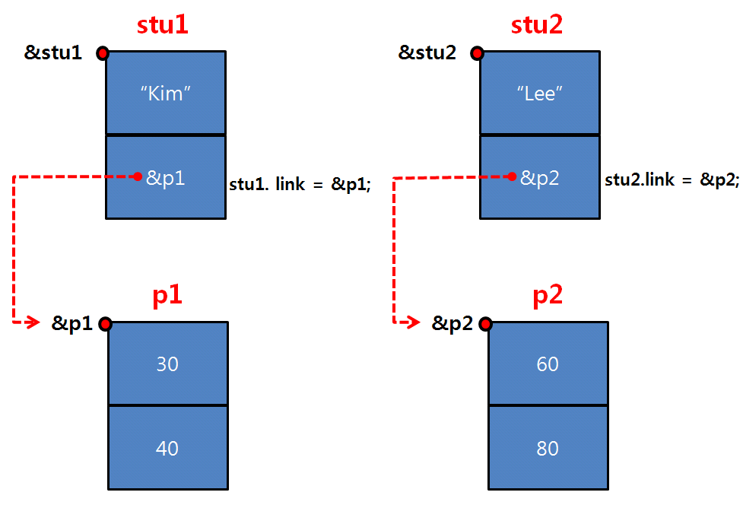
1.4 구조체와 포인터 (15/15)---[1-22.c 분석]

Slide 69
1.5 구조체와 함수

Slide 70
1.4 구조체와 포인터
배울 내용
① 구조체를 함수의 인자로 전달하기 – 값에 의한 호출과 주소에 의한 호출
② 구조체를 함수의 반환형으로 전달하기 – 값 반환과 주소 반환

Slide 71
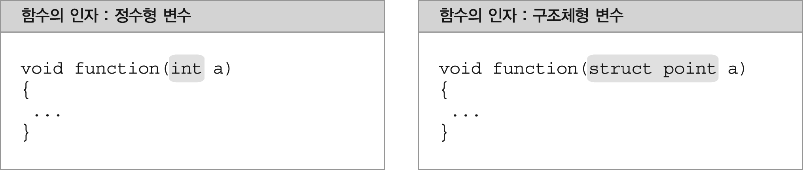
1.5 구조체와 함수 (1/10)
값에 의한 호출(Call by value)

Slide 72
1.5 구조체와 함수 (2/10)---[1-23.c 실습]
#include<stdio.h>
struct point // 구조체 정의
{
int x;
int y;
};
void function (struct point call); // 함수의 선언
int main(void)
{
struct point p = {10, 20};
function(p); // 값에 의한 호출(call by value)
return 0;
}
void function (struct point call) // 함수의 정의
{
printf("%d %d \n", call.x, call.y); // 10, 20 출력
}

Slide 73
1.5 구조체와 함수 (3/10)---[1-23.c 분석]
int main(void)
{
struct point p = { 10, 20 };
function ( p );
…
}
p는 call에 복사됨
void function (struct point call)
{
printf("%d %d \n", call.x, call.y);}

Slide 74
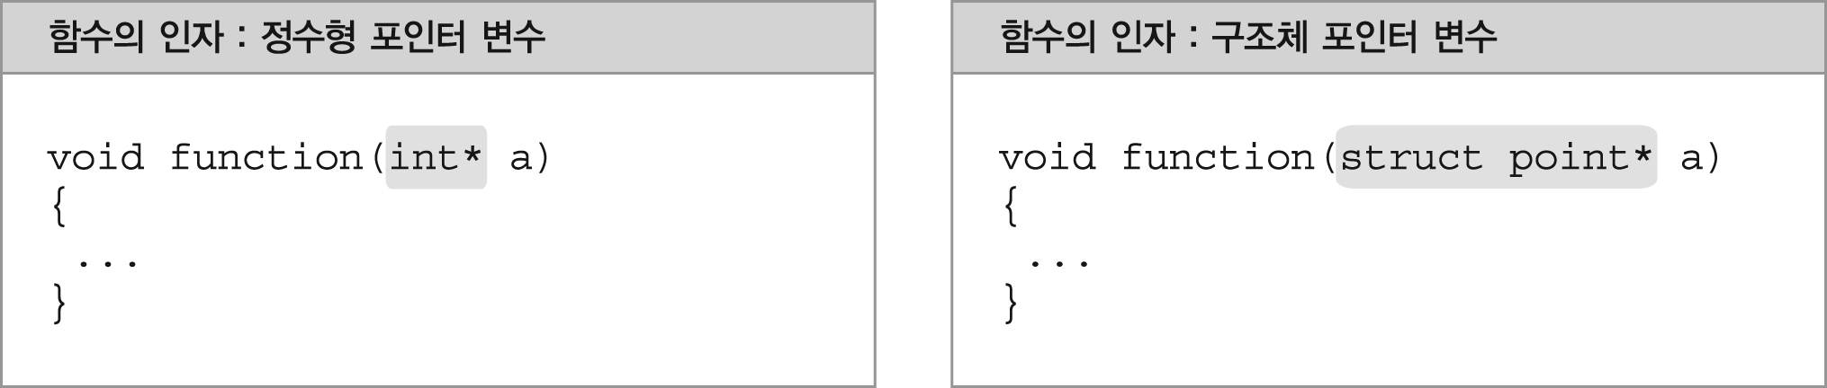
1.5 구조체와 함수 (4/10)
주소에 의한 호출 (call by reference)

Slide 75
1.5 구조체와 함수 (5/10)---[1-24.c 실습]
#include<stdio.h>
struct point
{
int x;
int y;
};
void function (struct point* call); // 함수의 선언
int main(void)
{
struct point p = {10, 20};
function(&p); // 주소에 의한 호출(call by reference)
return 0;
}
void function (struct point* call) // 함수의 정의
{
printf("%d %d \n", call->x, call->y);
printf("%d %d \n", (*call).x, (*call).y);
}

Slide 76
1.5 구조체와 함수 (6/10)---[1-24.c 분석]
int main(void)
{
struct point p = { 10, 20 };
function ( &p );
…
}
p의 주소가 포인터 변수 call에 저장
void function (struct point* call)
{
printf("%d %d \n", call->x, call->y);
printf("%d %d \n", (*call).x, (*call).y);
}

Slide 77
1.4 구조체와 포인터
배울 내용
① 구조체를 함수의 인자로 전달하기 – 값에 의한 호출과 주소에 의한 호출
② 구조체를 함수의 반환형으로 전달하기 – 값 반환과 주소 반환

Slide 78
1.5 구조체와 함수 (7/10)
구조체의 값(value)을 반환(return)하는 함수
함수의 반환형: 구조체 값 반환
① 반환 형태
struct point function ( )
{
struct point p={10, 20};
return p;
}
② 구조체 변수 이름

Slide 79
1.5 구조체와 함수 (8/10)---[1-25.c 실습]
#include<stdio.h>
struct point
{
int x;
int y;
};
struct point function(void); // 함수의 선언
int main(void)
{
struct point p;
p = function(); // 함수 호출
printf("%d %d \n", p.x, p.y);
return 0;
}
struct point function(void) // 함수의 정의
{
struct point call = {10, 20};
return call; // 구조체 변수 call 반환

Slide 80
1.5 구조체와 함수 (9/10)
구조체 주소(reference)를 반환(return)하는 함수
함수의 반환형: 구조체 주소반환
① 반환 형태
struct point* function ( )
{
static struct point p={10, 20};
return &p;
}
② 구조체 변수의 주소

Slide 81
1.5 구조체와 함수 (10/10)---[1-26.c 실습]
#include<stdio.h>
struct point
{
int x;
int y;
};
struct point* function(void); // 함수의 선언
int main(void)
{
struct point* p;
p = function(); // 함수 호출
printf("%d %d \n", p->x, p->y);
printf("%d %d \n", (*p).x,(*p).y);
return 0;
}
struct point* function(void) // 함수의 정의
{
static struct point* call = {10, 20};
return &call; // 구조체 변수 call의 주소 반환

Slide 82
1.6 공용체와 열거형

Slide 83
1.6 공용체와 열거형
배울 내용
① 공용체
② 열거형

Slide 84
1.6 공용체와 열거형 (1/7)
공용체
멤버 변수들 중 가장 큰 메모리 공간을 ‘공유’해서 사용
‘union’ 키워드 사용
공용체 멤버 변수의 선언: 구조체와 동일
공용체 변수의 선언: 구조체와 동일
멤버 변수 접근: 구조체와 동일

Slide 85
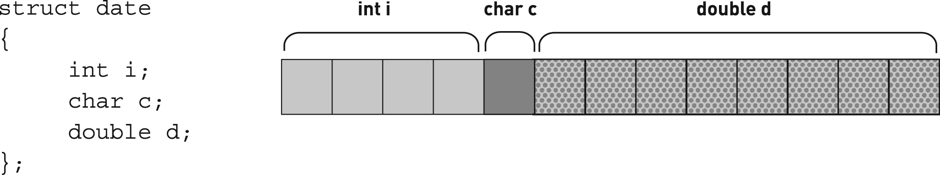
1.6 공용체와 열거형 (2/7)
구조체

Slide 86
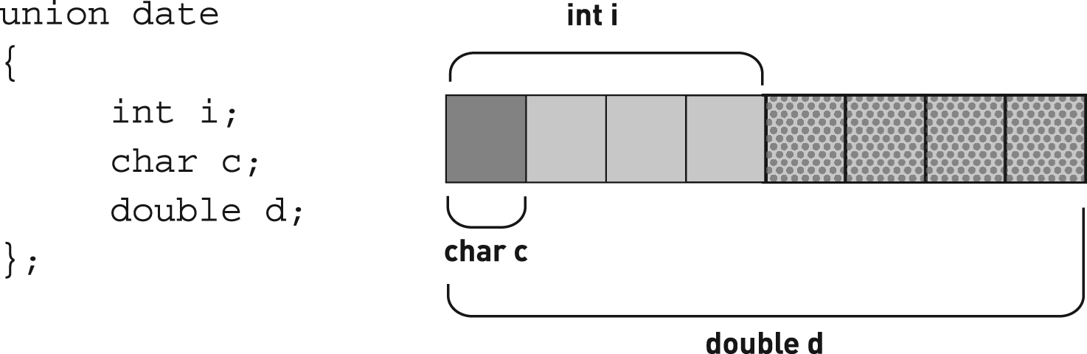
1.6 공용체와 열거형 (3/7)
공용체

Slide 87
1.6 공용체와 열거형 (4/7)---[1-27.c 실습]
#include<stdio.h>
union point // 공용체 정의
{
int x;
int y;
};
struct student // 구조체 정의
{
int a;
int b;
};
int main(void)
{
printf("%d %d \n",sizeof(union point), sizeof(struct student) );
return 0;
}

Slide 88
1.6 공용체와 열거형 (5/7)---[1-28.c 실습]
#include<stdio.h>
union point // 공용체정의
{
int x;
int y;
};
int main(void)
{
union point p; // 공용체변수선언
p.x = 10;
printf("%d %d \n", p.x, p.y);
return 0;
}

Slide 89
1.4 구조체와 포인터
배울 내용
① 공용체
② 열거형

Slide 90
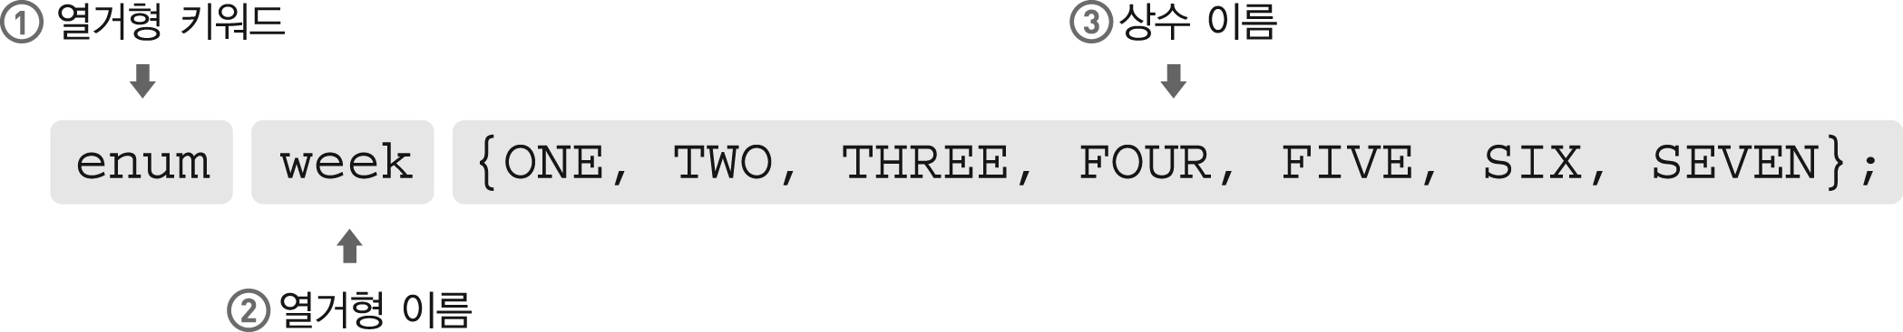
1.6 공용체와 열거형 (6/7)
열거형
변수가 갖는 값에 의미를 부여
프로그램의 가독성이 높아짐
컴파일러는 실제로 열거형 멤버들을 정수형 상수로 인식
정의 방법
열거형 키워드: enum 키워드를 지정
열거형 이름: 열거형을 대표하는 열거형 이름 지정
상수 이름: 열거형 데이터로 사용할 상수 이름을 지정

Slide 91
1.6 공용체와 열거형 (7/7)---[1-28.c 실습(1/2)]
#include<stdio.h>
enum week {ONE, TWO, THREE, FOUR, FIVE, SIX, SEVEN}; // 열거형 정의
enum season {SPRING, SUMMER=2, FALL, WINTER}; // 열거형 정의
int main(void)
{
enum week p1, p2, p3; // 열거형 변수 p1, p2, p3 선언
enum season s1, s2, s3, s4; // 열거형 변수 s1, s2, s3, s4 선언
p1 = ONE;
p2 = TWO;
p3 = THREE;
printf("%d %d %d \n", ONE, TWO, THREE );
printf("%d %d %d \n", p1, p2, p3 );
s1 = SPRING;
s2 = SUMMER;
s3 = FALL;
s4 = WINTER;
printf("%d %d %d %d \n", SPRING, SUMMER, FALL, WINTER );
printf("%d %d %d %d \n", s1, s2, s3, s4 );
return 0;
}

Slide 92
공부한 내용 떠올리기
구조체의 정의, 구조체 변수, 구조체 변수로 멤버 변수의 접근
구조체 변수의 초기화, 구조체 변수의 복사
중첩 구조체, 중첩 구조체의 초기화
typedef를 이용하여 사용자 정의 자료형의 재정의 방법
구조체 배열과 구조체 포인터
구조체와 함수, 공용체와 열거형

